Slide 1

FitHub
Приложение для индивидуальных домашних тренировок

Slide 2
Команда разработчиков
Путилин Максим – team lead, project manager, технический писатель, mobile developer
Тернавский Даниил – бизнес аналитик, дизайнер, mobile developer
Таранцов Иван – системный аналитик, QA, backend developer

Slide 3
Описание проблемы
У многих людей возникает желание не просто следовать тренировочным программам, но и креативно создавать свои, делясь ими с сообществом и обогащая свой опыт методиками других пользователей

Slide 4
Целевая аудитория
Наше приложение нацелено на активных пользователей в возрасте 16-45 лет, ищущих уникальные тренировочные планы и возможность их создания самим

Slide 5
Предлагаемое решение
«FitHub» позволяет создавать индивидуальные тренировочные планы через удобный конструктор, просматривать, оценивать и комментировать тренировки других пользователей, а также отслеживать свой прогресс

Slide 6
Рассматриваемые конкуренты
Преимущества | FitHub | Strong | PUMATRAC | Fitness Online | Nike Training Club
Отслеживание прогресса | + | + | + | + | +
Отслеживание калорий | - | - | - | + | +
Занятия с тренером | - | - | + | + | -
Создание курсов | + | + | - | - | -
Сообщество | + | - | + | + | -
Возможность поделиться своими курсами | + | - | - | - | -

Slide 7






Используемые технологии
Дополнительные технологии и сервисы
Git
GitHub
Figma
Asana
Miro
Draw.io

Slide 8


Используемые технологии
Frontend
Flutter
Dart

Slide 9







Используемые технологии
Backend
Python
Django
PostgreSQL
Docker
Swagger

Slide 10
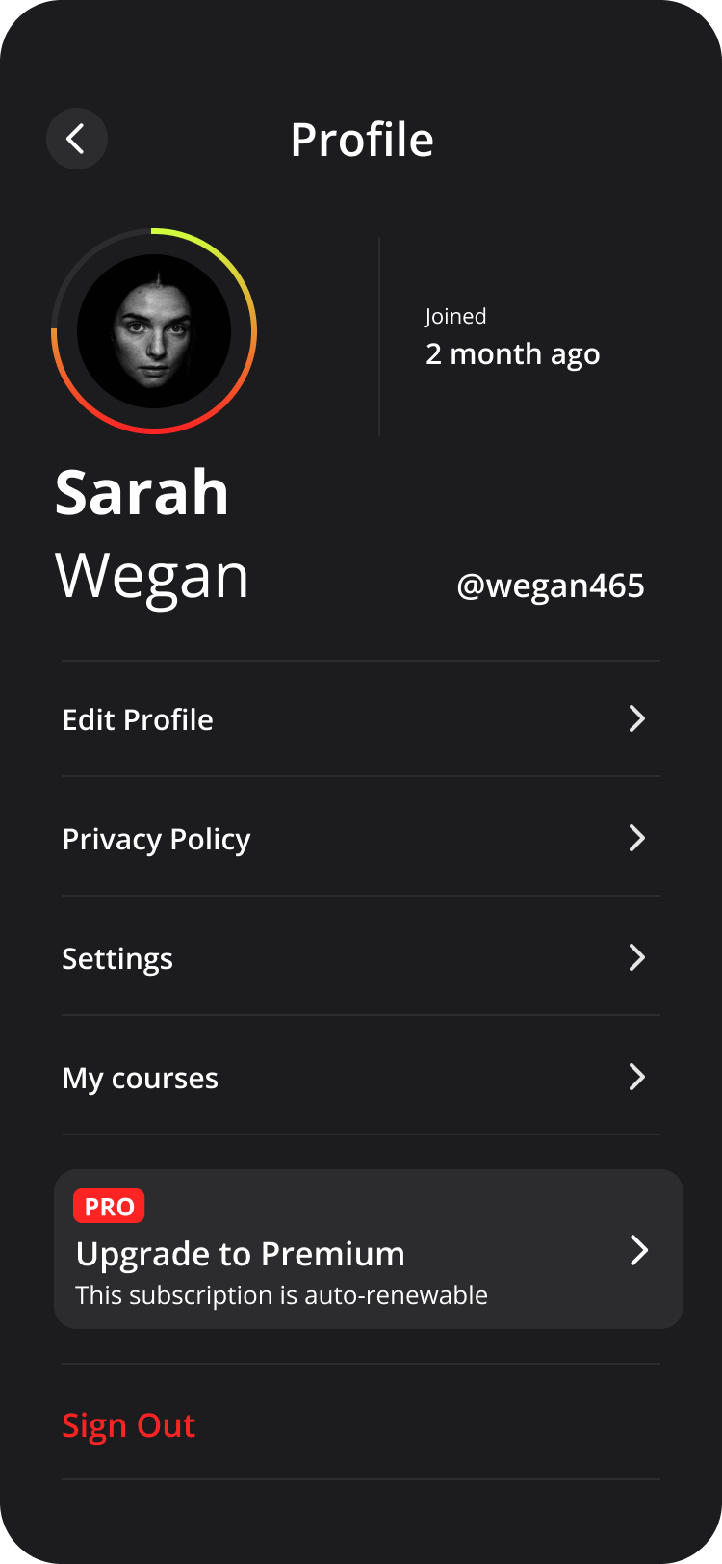
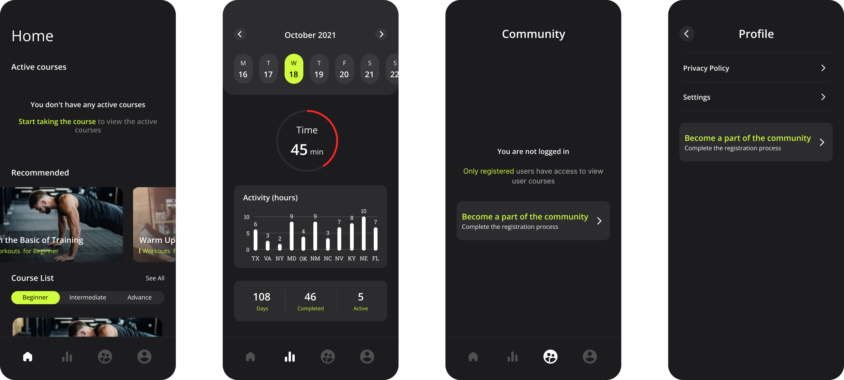
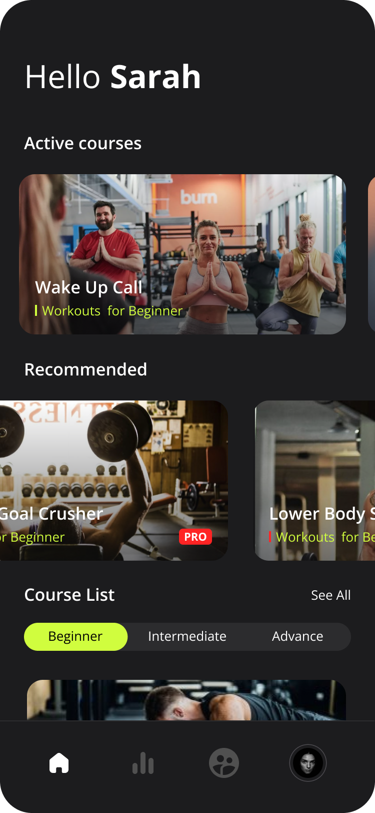
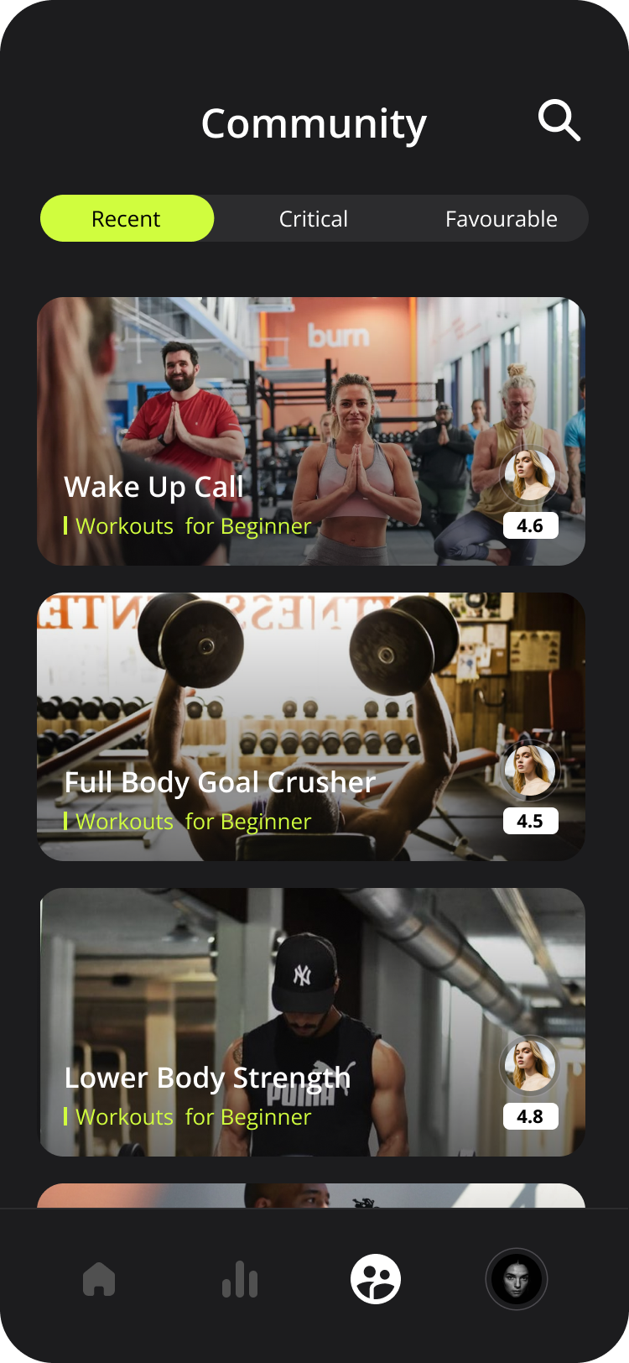
Демонстрация проекта

Slide 11
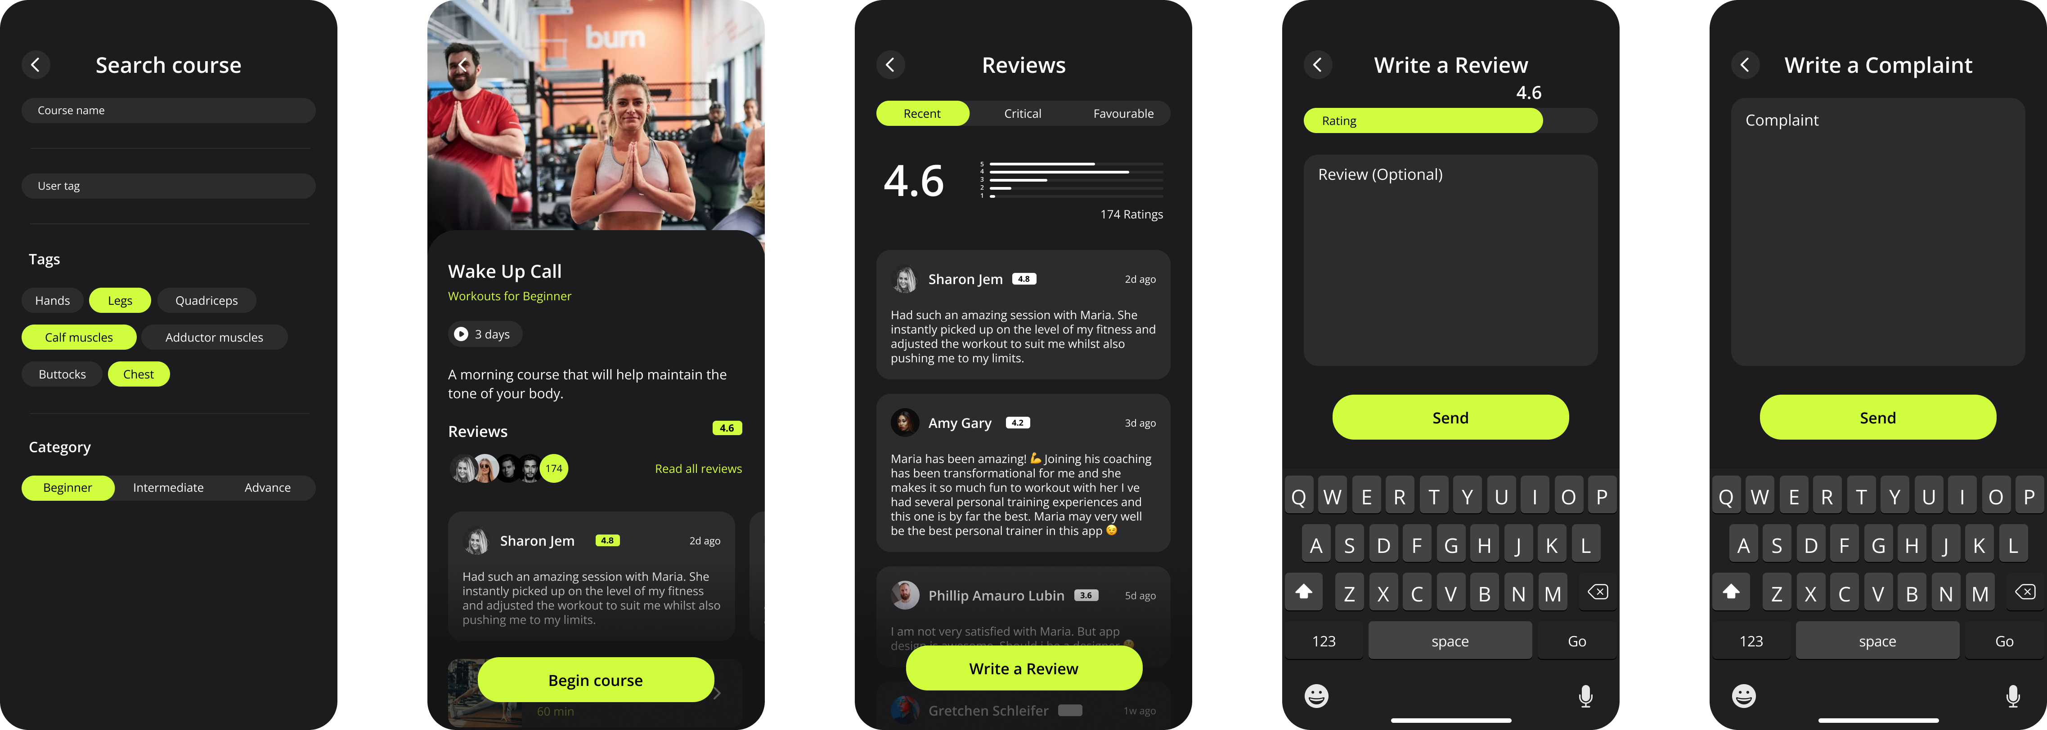
Демонстрация проекта

Slide 12
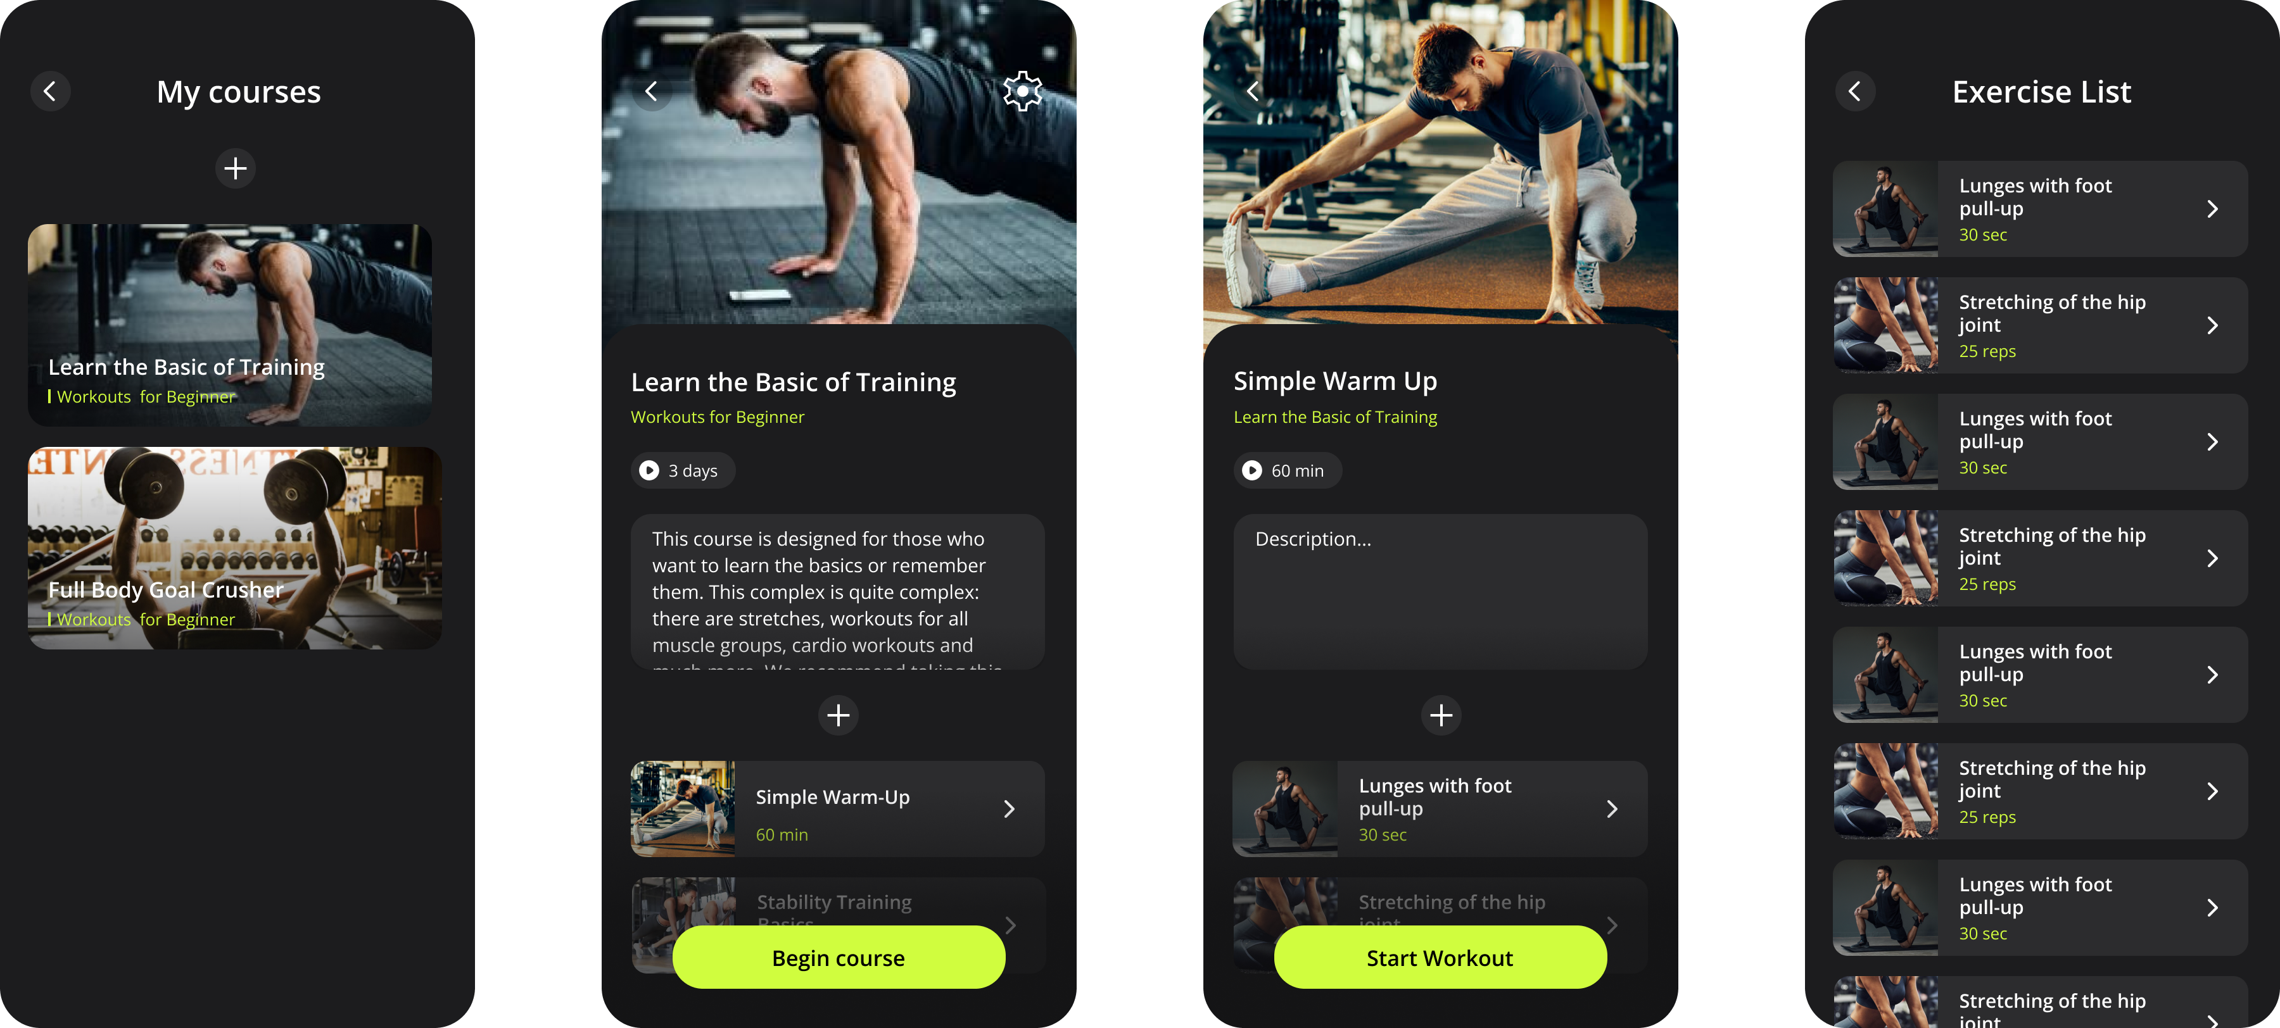
Демонстрация проекта

Slide 13
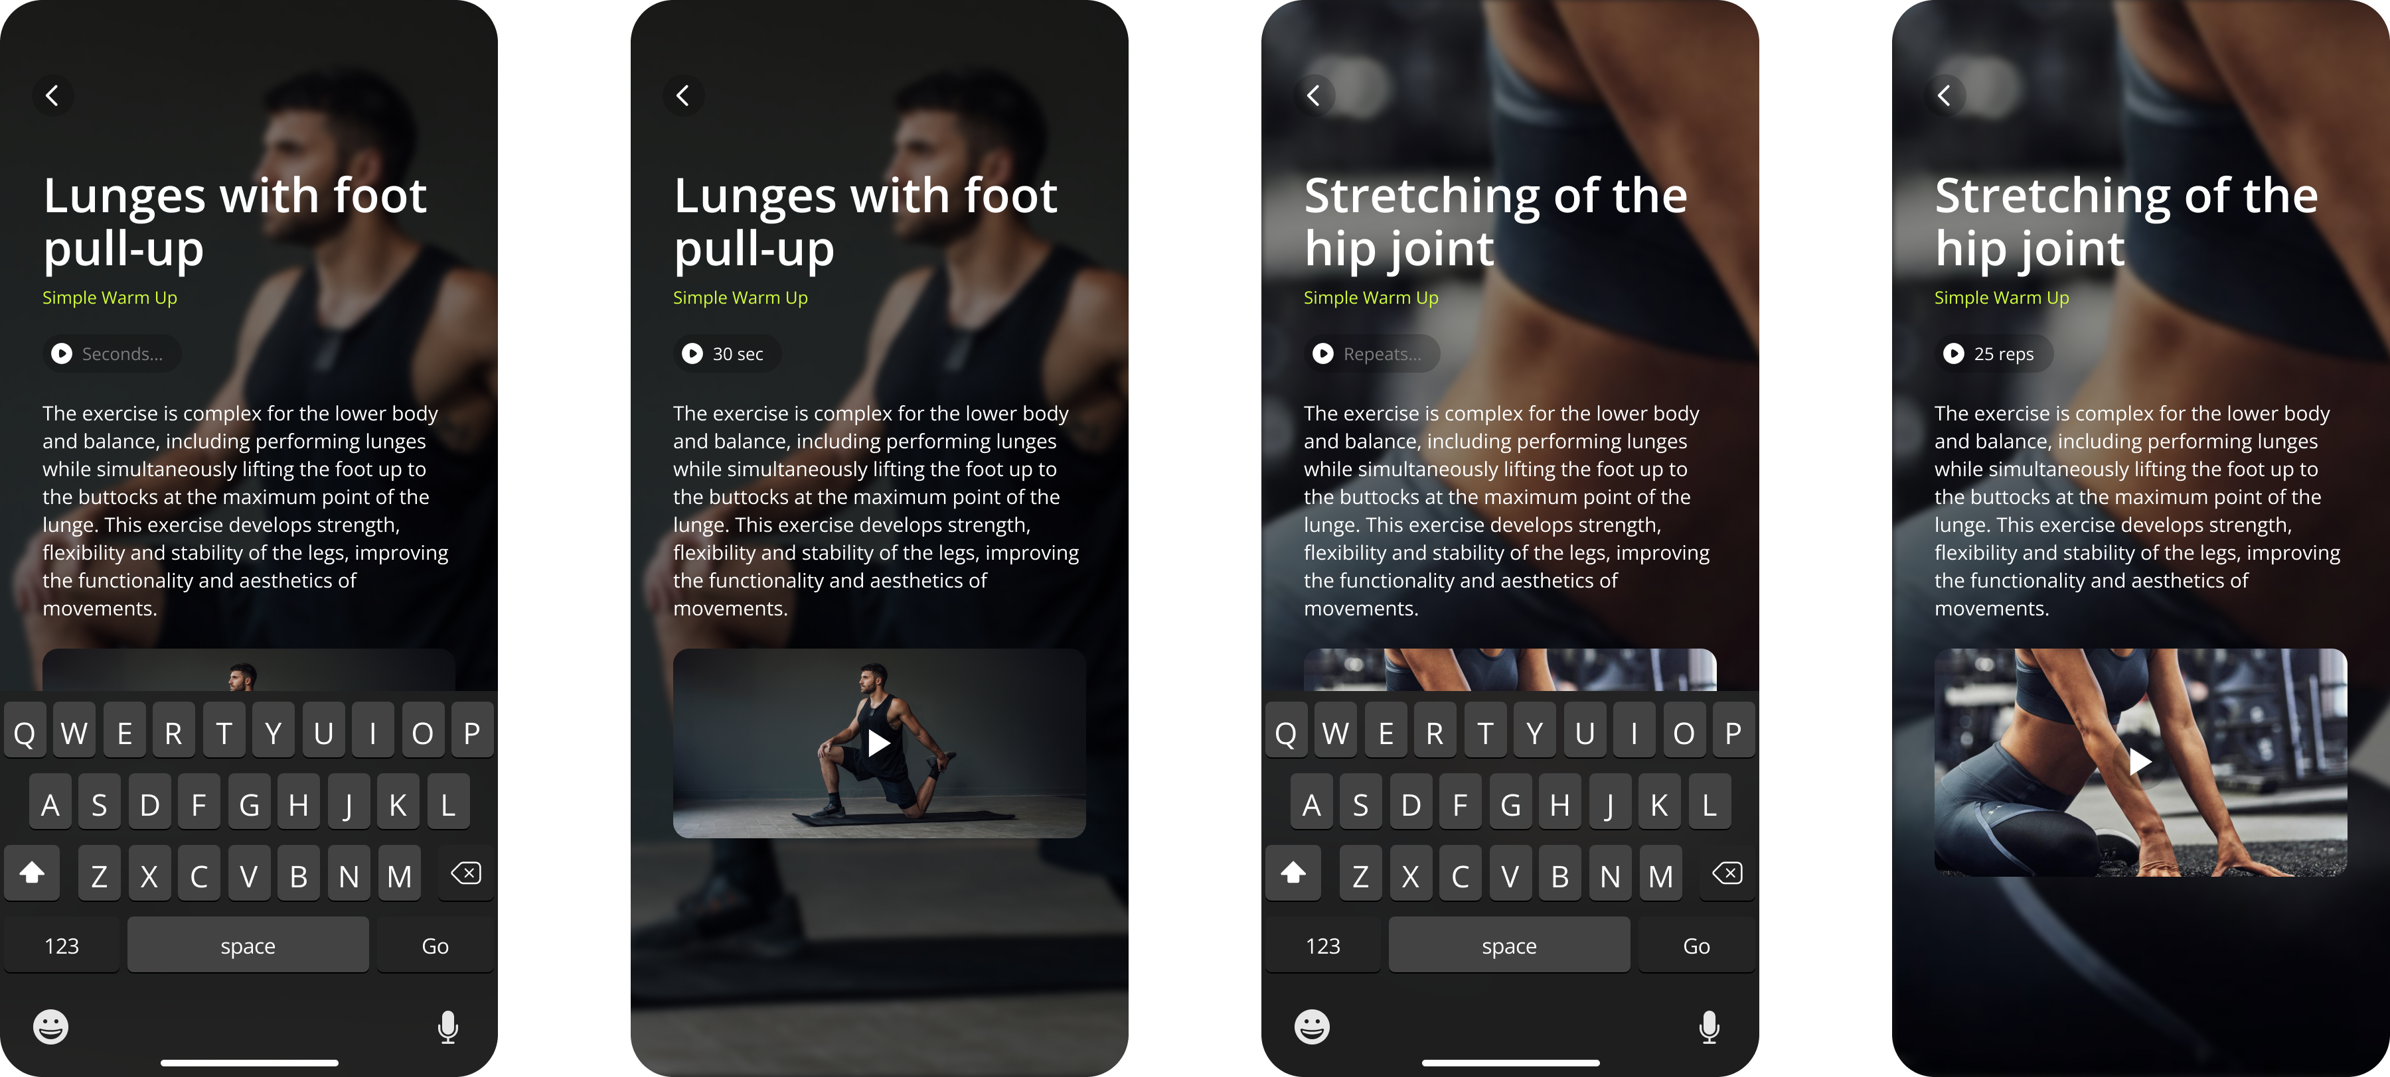
Демонстрация проекта

Slide 14
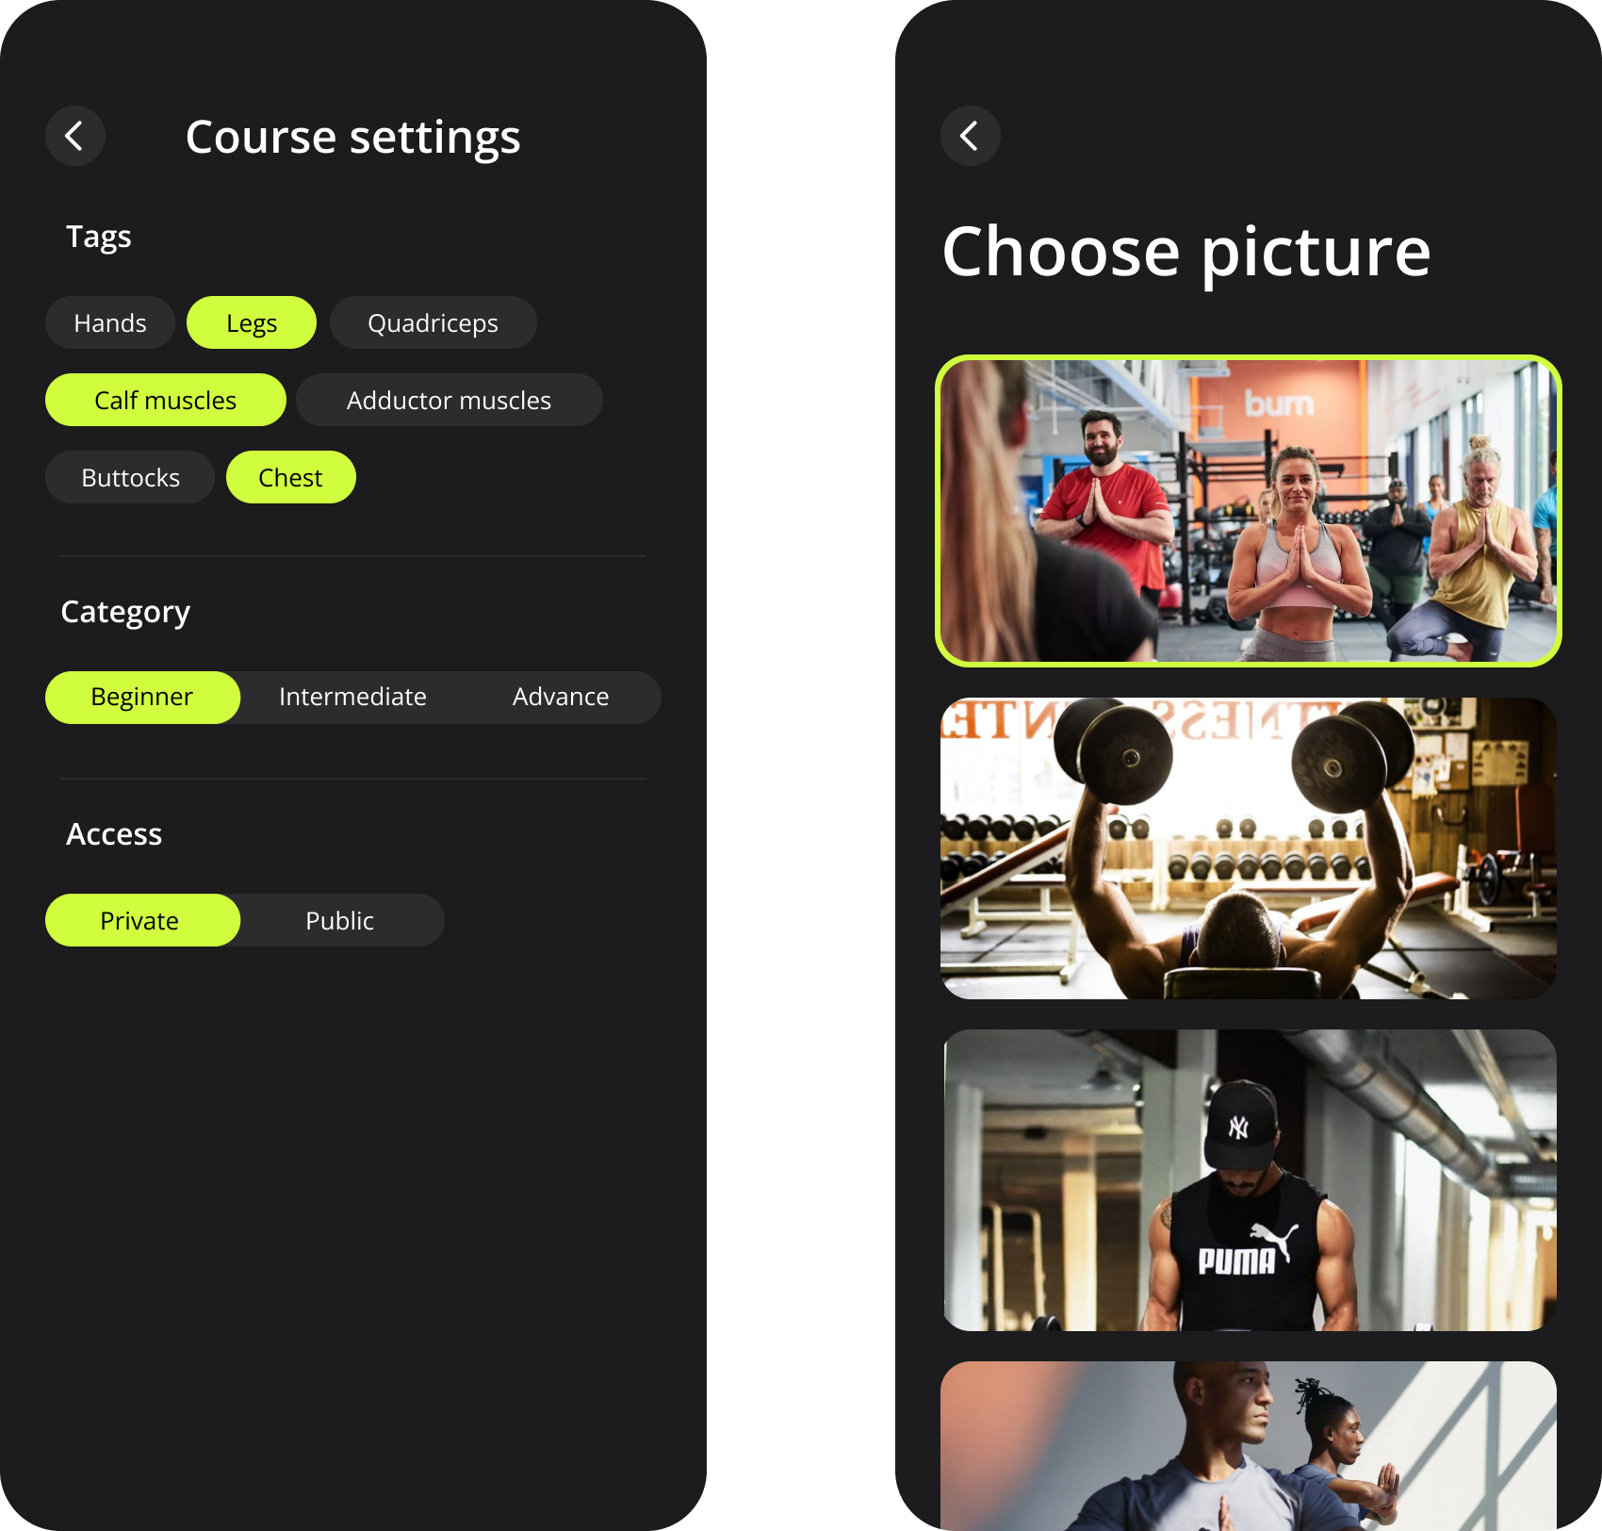
Демонстрация проекта

Slide 15
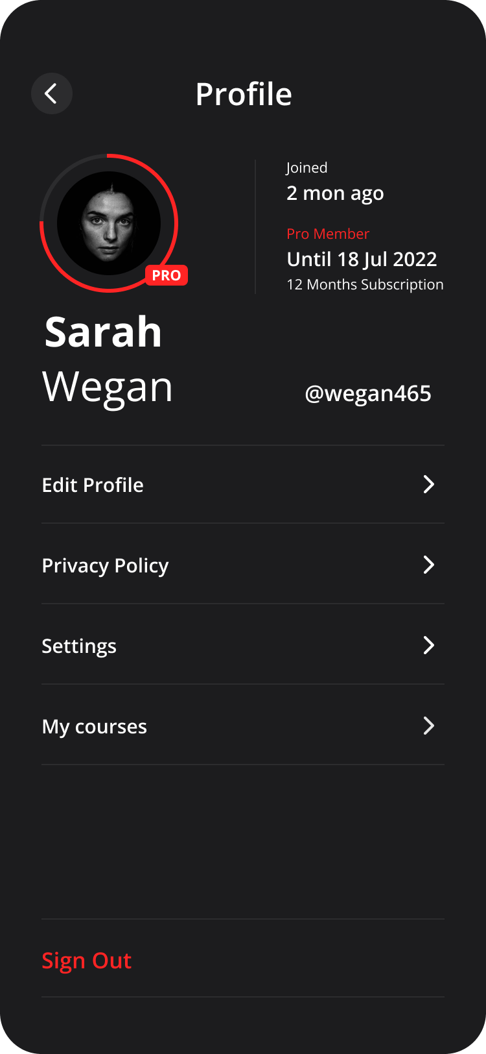
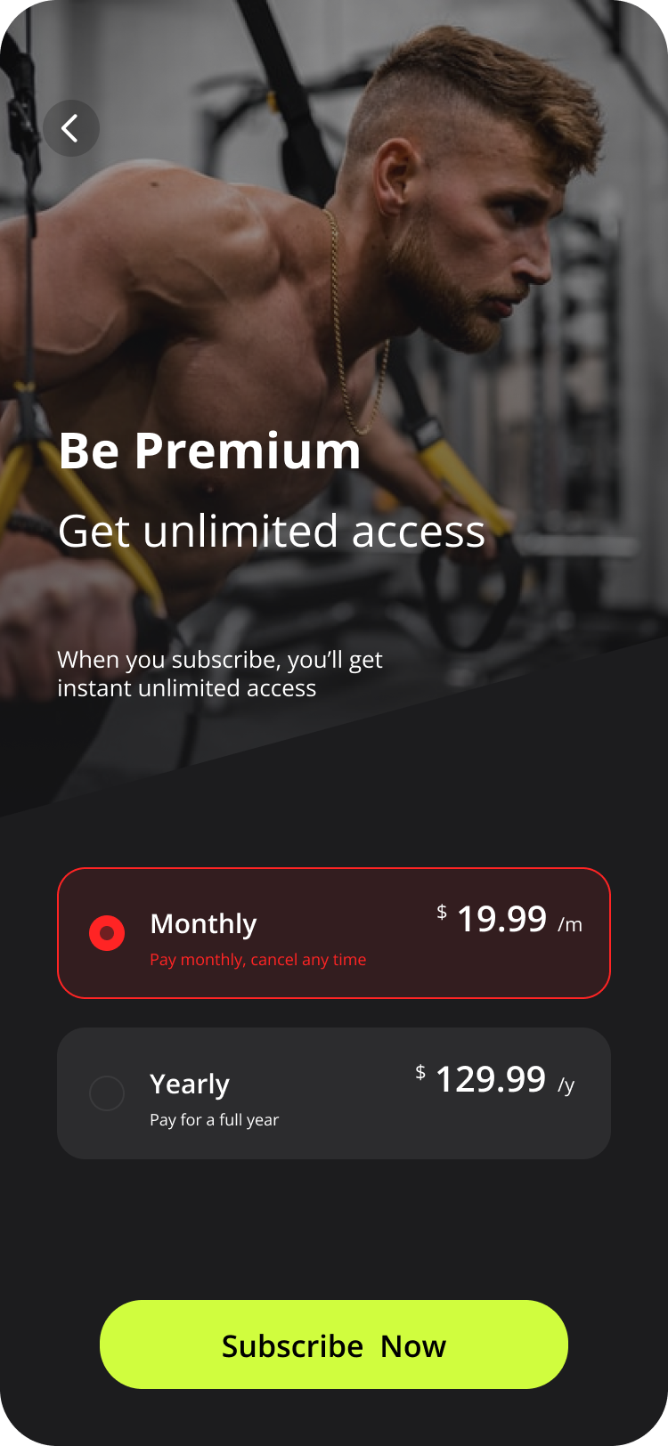
Бизнес-модель
Монетизация в приложении будет осуществляться через премиум подписки для доступа к курсам тренировок от нашей команды

Slide 16
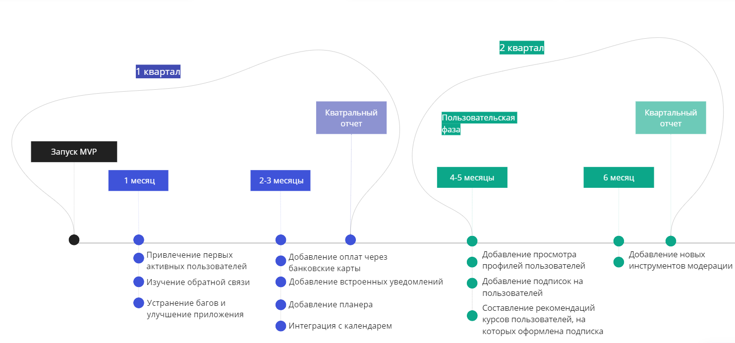
План развития

Slide 17
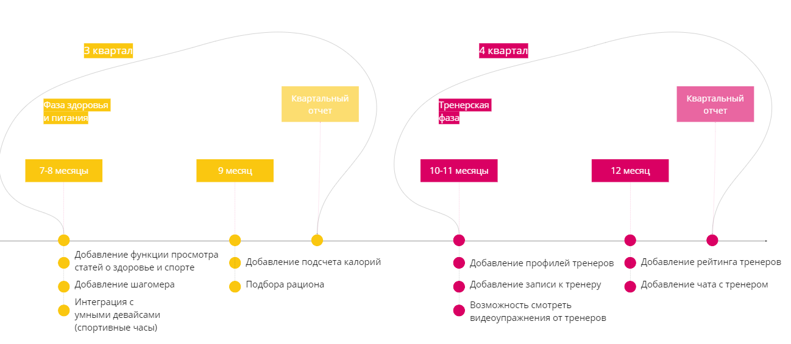
План развития

Slide 18
Выводы
Наше приложение предоставляет уникальную возможность не только заниматься спортом, но и персонализировать его под себя! Создавайте персонализированные тренировки и делитесь ими со своими друзьями. Присоединяйтесь к нашему приложению, чтобы не просто тренироваться, а быть частью уникального сообщества!

Slide 19

Обратная связь
GitHub
Путилин Максим - @lemoner
Таранцов Иван - @Lia_kakoi
Тернавский Даниил - @Terichz

